Slide 1

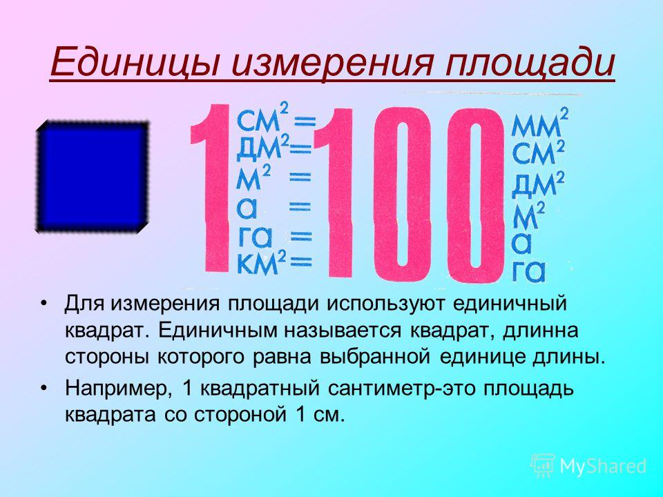
МАТЕМАТИКА
5
КЛАСС
Тема:
ЕДИНИЦЫ
ИЗМЕРЕНИЯ
ПЛОЩАДЕЙ

Slide 2
Вид урока : урок комбинированный
Методы обучения : словесный,
наглядный , практический
Формы работы : индивидуальная, фронтальная
Оборудование: компьютер, раздаточный материал

Slide 3
Цели урока:
Образовательные : Рассмотреть единицы измерения площадей, научить находить площадь квадрата и прямоугольника в разных единицах измерения
Развивающие : развивать грамотную математическую речь;
Воспитательные : воспитывать самостоятельность,
активную позицию на уроке.
Формируемые компетенции : КК1,КК2,ПК1

Slide 4
Ход урока :
1.Орг.момент-1мин
2.Проверка д/з-4мин
3.Устная работа
на повторение:-5мин
4.Объяснение новой
темы:-15 мин
5.Закрепление-19мин .
6.Задание на дом :-1мин

Slide 5
ПРОВЕРКА САМОСТОЯТЕЛЬНОЙ РАБОТЫ
Ответ: 4 квадрата
Ответ: а) S = 140дм²
б) S = 150дм²
в) S = аb-cd
Ответ:
а) S = 104 cм²
б) S = 64 cм²
в) S = 114 cм²

Slide 6
Устная работа:
1.Что такое площадь?
2.Свойства площадей?
3.Как найти площадь прямоугольника?
4.Как найти площадь квадрата?

Slide 7
ВСПОМНИМ

Slide 8
ВСПОМНИМ
Для измерения площадей больших земельных участков используют ар (сотка) и гектар (га). Слово гектар, взятое от греческого слова «hektar», означает «сто ар» и кратко обозначается «га».
1 ар – это площадь квадрата со стороной 10 м
1 га – это площадь квадрата со стороной 100 м

Slide 9
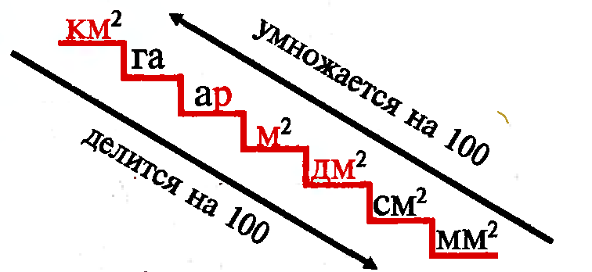
ЕДИНИЦЫ ИЗМЕРЕНИЯ ПЛОЩАДИ
3 м² = дм²
2 га = м²
12 ар = м²
300
20 000
1200
7
70 000 м² = га
5 000 дм² = м²
12 000 000 см² = ар
50
12

Slide 10
РЕШЕНИЕ ЗАДАЧ
653. Найдите площади фигур на рис.4, если заданы единицы измерения e1 и e2?
а) S = 16 e₁ = 4 e₂
б) S = 20 e₁ = 5 e₂
с) S = 16 e₁ = 4 e₂

Slide 11
РЕШЕНИЕ ЗАДАЧ
а) 1см² = 100 мм²
б) 1дм² = 10 000 мм²
в) 1м² = 100 дм²
г) 1ар = 1 000 000 см²
д) 1га = 100 000 000 см²
е) 1км² = 10 000 ар

Slide 12
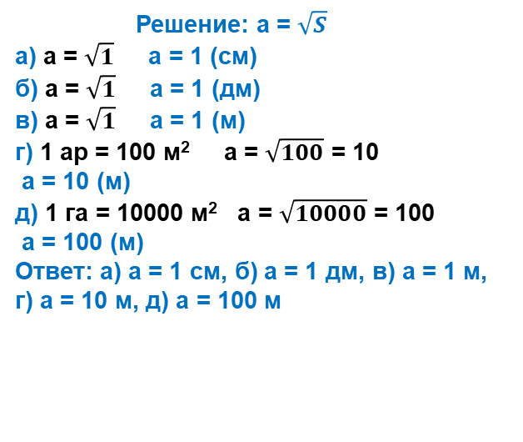
РЕШЕНИЕ ЗАДАЧ
655. Найти сторону квадрата, если его площадь равна:
а) 1 см² б) 1 дм² в) 1 м² г) 1 ар д) 1 га
Решение: a = $\sqrt{S}$
а) a = $\sqrt{1}$ a = 1 (cм)
б) a = $\sqrt{1}$ a = 1 (дм)
в) a = $\sqrt{1}$ a = 1 (м)
г) 1 ар = 100 м² a = $\sqrt{100}$ = 10
а = 10 (м)
д) 1 га = 10000 м² a = $\sqrt{10000}$ = 100
а = 100 (м)
Ответ: а) a = 1 cм, б) a = 1 дм, в) a = 1 м,
г) а = 10 м, д) а = 100 м
Дано:
квадрат
а) S = 1 см²
б) S = 1 дм²
в) S = 1 м²
г) S = 1 ар
д) S = 1 га
а -?
а
а

Slide 13
РЕШЕНИЕ ЗАДАЧ
656. Выразите в квадратных сантиметрах: 7 дм²,
12 дм², 400 мм², 1 дм² 35 cM²
7 дм² = 700 см²
12 дм² = 1 200 см²
400 мм² = 4 см²
1 дм² 35 cM² = 100 см² + 35 cM² =
135 см²

Slide 14
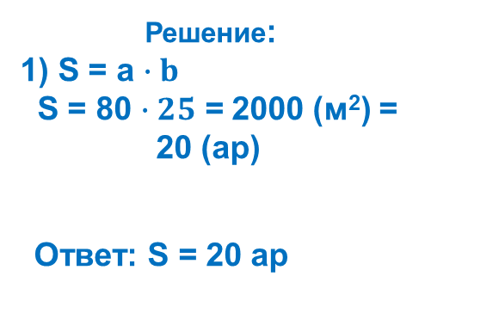
РЕШЕНИЕ ЗАДАЧ
657. Прямоугольный земельный участок имеет размеры 25 м
и 80 м. Найдите его площадь в арах.
Решение:
1) S = а $∙b$
S = 80 $∙25$ = 2000 (м²) = 20 (ар)
Ответ: S = 20 ар
Дано:
прямоуг.
а = 80 м
b = 25 м
S - ? ар
b
а

Slide 15
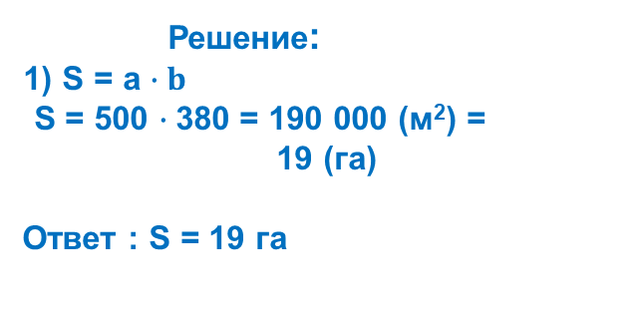
РЕШЕНИЕ ЗАДАЧ
658. Длина и ширина прямоугольного земельного участка
равны 500 м и 380 м соответственно. Вычислите его
площадь в гектарах.
Решение:
1) S = а $∙b$
S = 500 $∙\text{3}\text{80}$ = 190 000 (м²) = 19 (га)
Ответ : S = 19 га
Дано:
прямоуг.
а = 500 м
b = 380 м
S - ? га
b
а

Slide 16
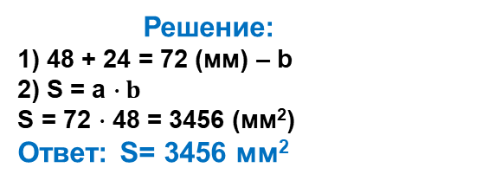
РЕШЕНИЕ ЗАДАЧ
659. Найдите площадь прямоугольника, если его длина равна 4 см 8 мм, а ширина на 2 см 4 мм больше длины.
Дано:
прямоуг.
а = 4 см 8 мм = 48 мм
b -? на 2 см 4мм = 24 мм больше
S - ? мм²
b
а
Решение:
1) 48 + 24 = 72 (мм) – b
2) S = а $∙b$
S = 72 $∙$ 48 = 3456 (мм²)
Ответ: S= 3456 мм²

Slide 17

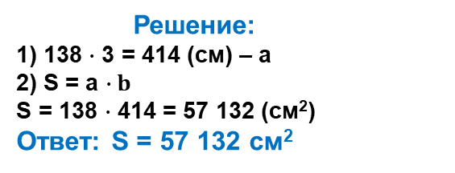

РЕШЕНИЕ ЗАДАЧ
660. Найдите площадь прямоугольника, если его ширина равна 13 дм 8 см, а длина в 3 раза больше ширины.
Дано:
прямоуг.
b = 13 дм 8 см = 138 см
a -? в 3 раза больше
S - ? см²
138
414
552
138
552
57132
$$×$$
b
а
$$+$$
Решение:
1) 138 $∙$ 3 = 414 (см) – a
2) S = а $∙b$
S = 138 $∙$ 414 = 57 132 (cм²)
Ответ: S = 57 132 cм²

Slide 18
ЗАДАНИЯ ДЛЯ САМОСТОЯТЕЛЬНОЙ РАБОТЫ

